Slide 1

Позитивні результати діяльності
ТОВ "Самбірський радіозавод "Сигнал " за договором купівлі-продажу
№ 01-П від 09.11.2018.

Slide 2
Об’єкт малої приватизації: | пакет акцій акціонерного товариства "Тернопільський радіозавод "Оріон" в кількості 99 543 480 штук номінальною вартістю 24 885 870,00 грн., що становить 96,1290 відсотків статутного капіталу товариства .
Код за ЄДРПОУ АТ "ТРЗ "Оріон": | 22607719
Місцезнаходження, телефон: | 46023, м. Тернопіль, вул. 15 квітня, 6
Вид основної діяльності (КВЕД): | виробництво обладнання зв’язку (26.30)
Реквізити договору: | № 01-П від 09.11.2018
Власник об’єкта приватизації: | ТОВ "Самбірський радіозавод "Сигнал"
Код за ЄДРПОУ: | 37752996
Місцезнаходження, телефон: | 81400, Львівська область, м. Самбір, вул. Виговського, 7; (03 236)3-41-27, 3-41-68, 3-20-63, 2-12-84)
Вид основної діяльності (КВЕД): | виробництво електричного освітлювального устаткування (27.40)

Slide 3
Умова договору якою передбачено результат діяльності власника приватизованого майна | Вжиті власником приватизованого майна заходи для виконання умови (за результатами проведеної перевірки від 25.03.2024)
Освоєння виробництва нових видів продукції (послуг), у тому числі для потреб національної безпеки і оборони, для генерації та конвертації різних видів енергії. | У звітний період АТ "ТРЗ "Оріон" розроблено та впроваджено у виробництво виріб АВЗК1 ДУЮ 1.100.004, який забезпечує рухомі об’єкти внутрішнім і зовнішнім радіотелефонним зв’язком. Являє собою набір підсилювально-комутаційних пристроїв для підключення шоломофонів абонентів до обраних видів зв’язку, а також для відсилання і приймання сигналів виклику відповідно до заданих комутаційних можливостей. Комплекс складається з блока командира АС-34, блока оператора АС-35, блока водія АС-37, блока радиста АС-38, нагрудного перемикача МН-1.
Здійснення заходів з технологічного переозброєння, модернізації та енергомодернізації виробництва, в тому числі шляхом впровадження прогресивних технологій і нового технологічного обладнання, механізації та автоматизації виробництва. | Враховуючи освоєння виробництва нових видів продукції, АТ"ТРЗ"Оріон" проведено заходи з технологічного переозброєння та модернізації виробництва, зокрема проведено заміну лаку УР-231 в двох комплектах на лак URETAN 71, що суттєво економить витрати у сушильній шафі, відсутня потреба стиснутого повітря для роботи розпилювача. Також, проведено заміну шильдів на блоки та бірок кабеля, виготовлених по новій технології. Проведено модернізацію робочого місця перевірки електричних параметрів блоку (виготовлено новий пульт). Переведено операції з універсального обладнання на верстат з ЧПК "AKIRA". Проведено заміну матеріалів на більш сучасні. Також було придбано піч пайки.

Slide 4
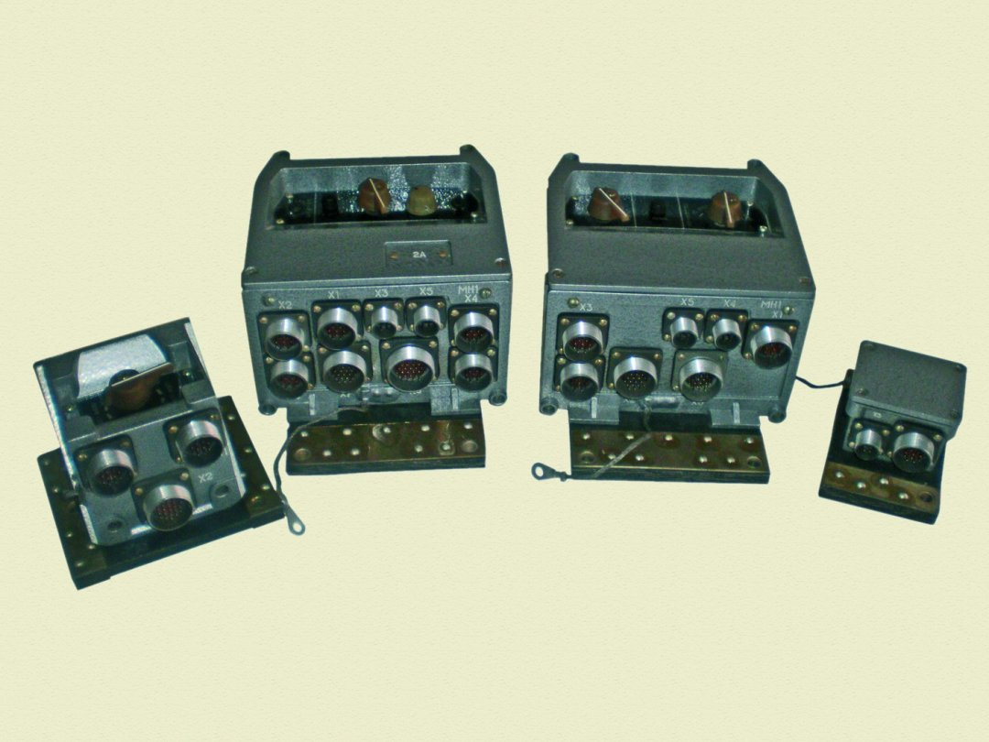
Розроблений та впроваджений у виробництво виріб АВЗК1 ДУЮ 1.100.004

